Slide 1
局域网设备控制管理系统

Slide 2
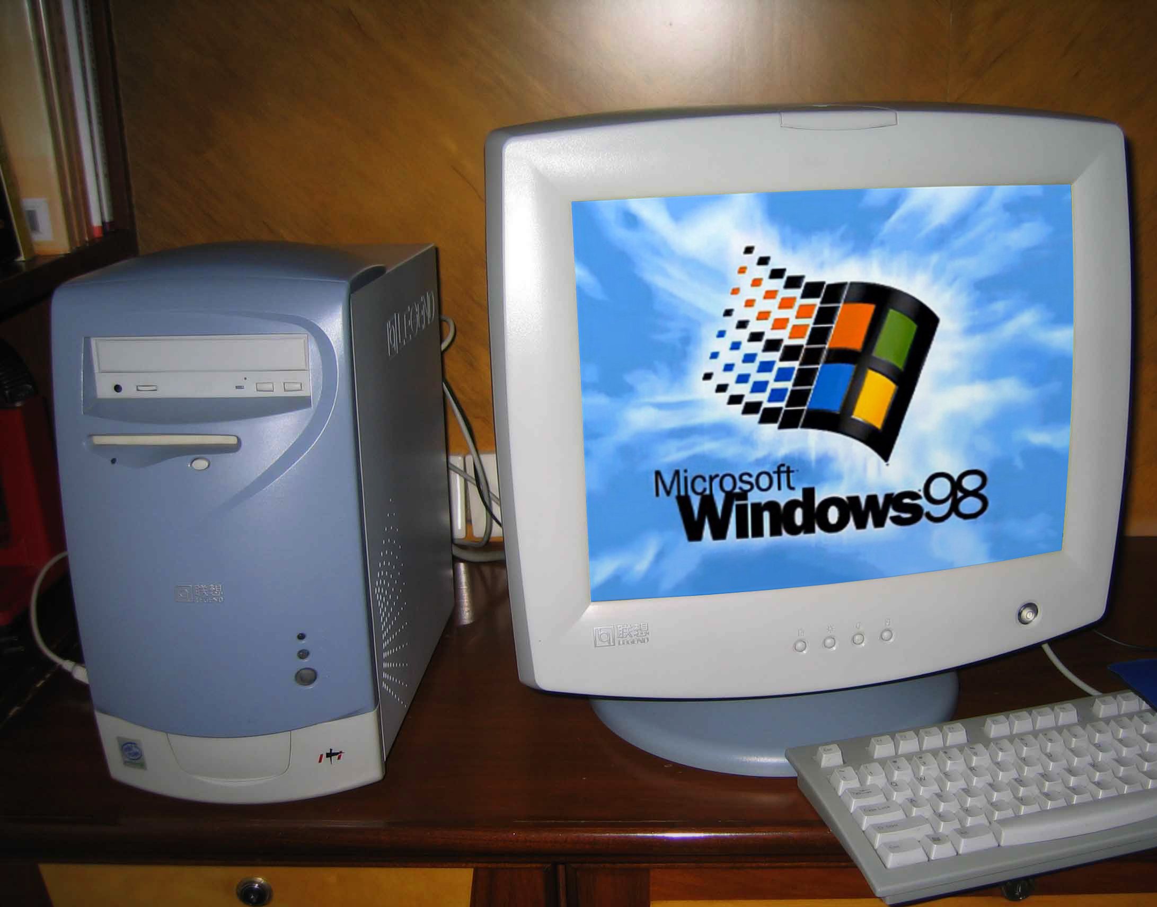

电子设备20年发展

Slide 3
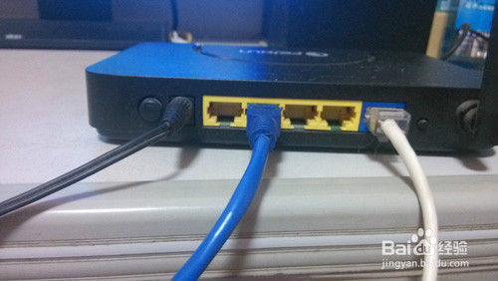
路由器

Slide 4
局域网的好处?

Slide 5

好处1：安全

Slide 6

好处2：传输速度快

Slide 7
功能介绍：三大功能

Slide 8
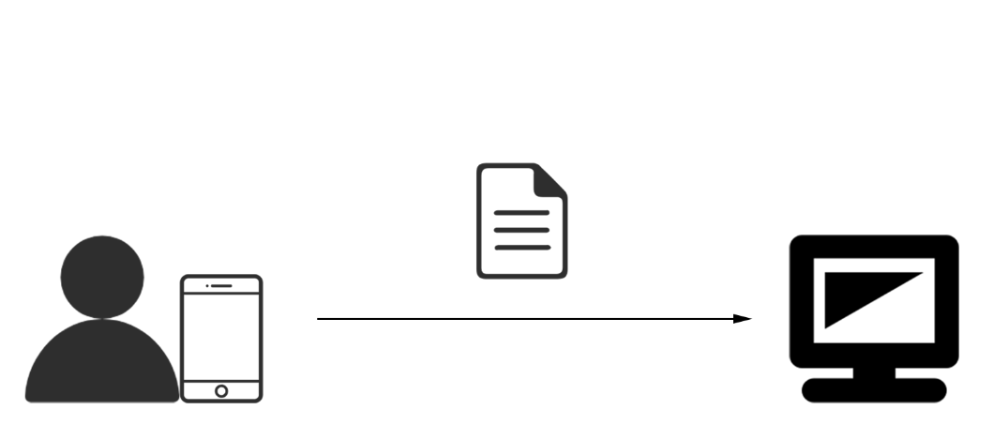
一、文件传输

Slide 9
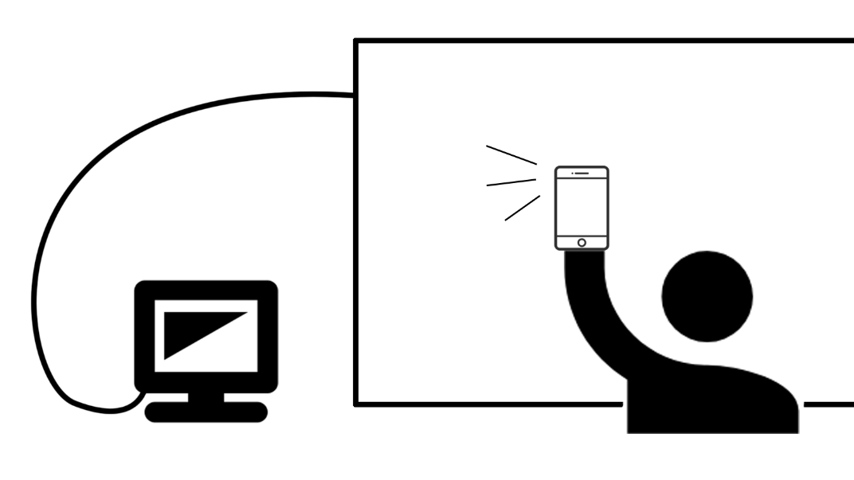
二、键盘控制

Slide 10
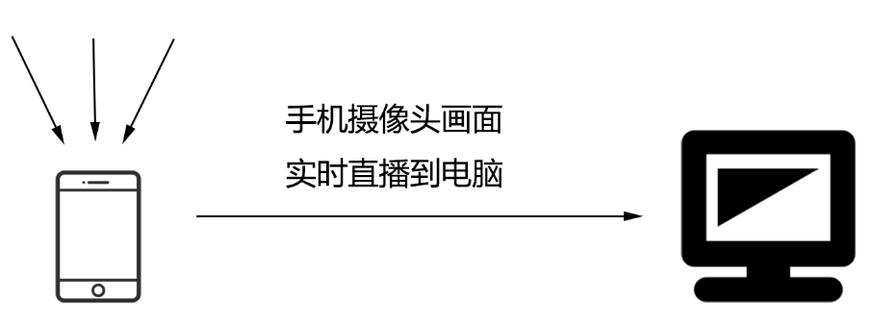
三、摄像头直播

Slide 11
系统架构

Slide 12
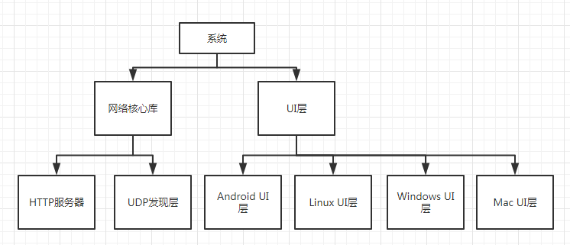
整体架构

Slide 13
网络核心库
Go语言编写，拥有跨平台的特性。
主要分为两部分：
HTTP服务层
UDP发现层

Slide 14
UI层
需要一个跨平台的GUI框架：Sciter
Android端使用：Go Mobile项目

Slide 15

Windows运行效果

Slide 16

Linux运行效果

Slide 17
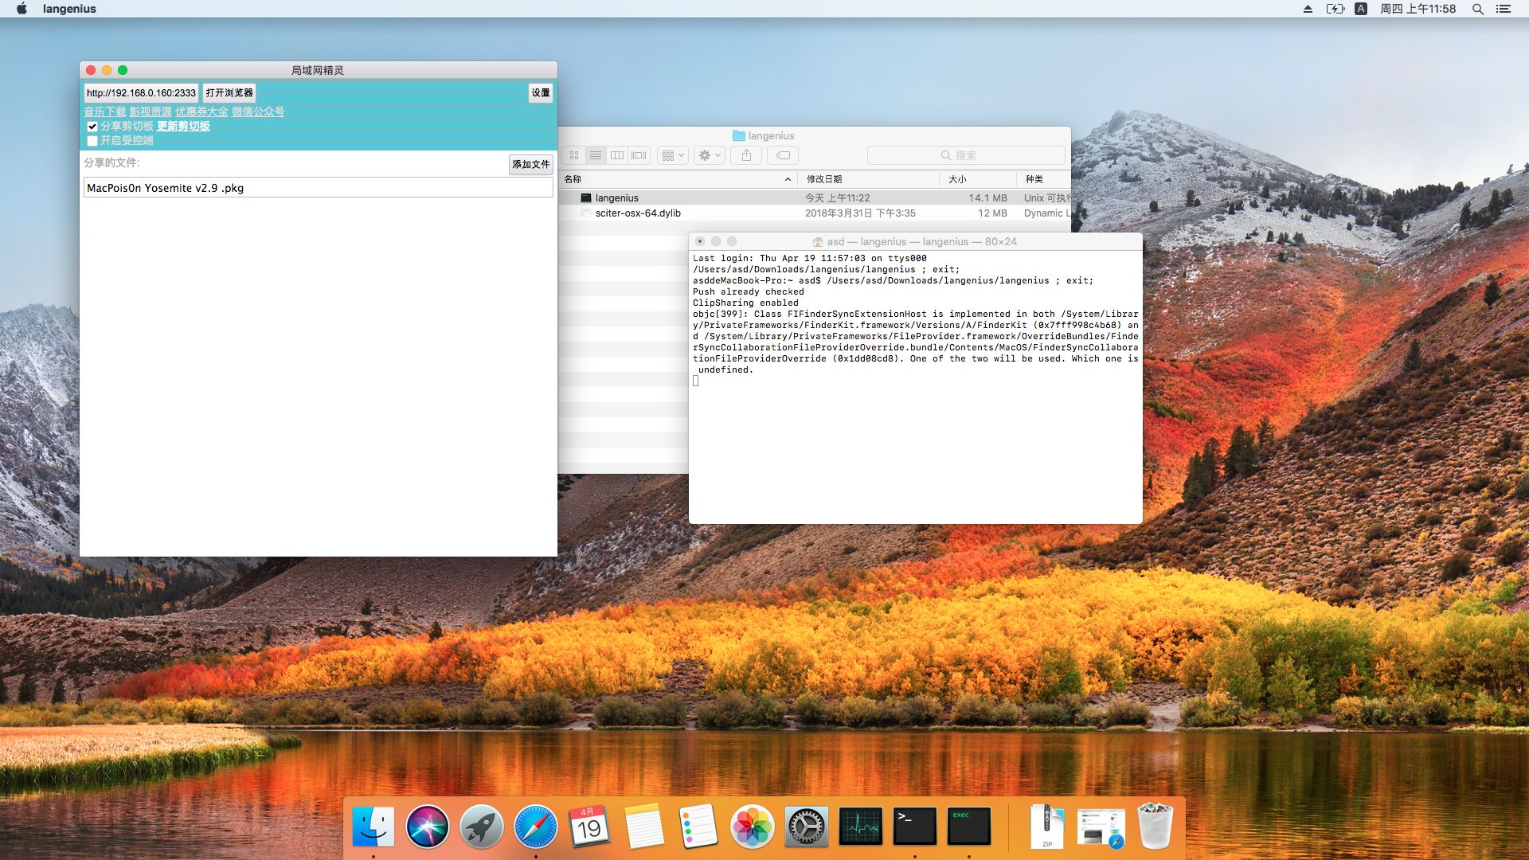
Mac OS运行效果

Slide 18
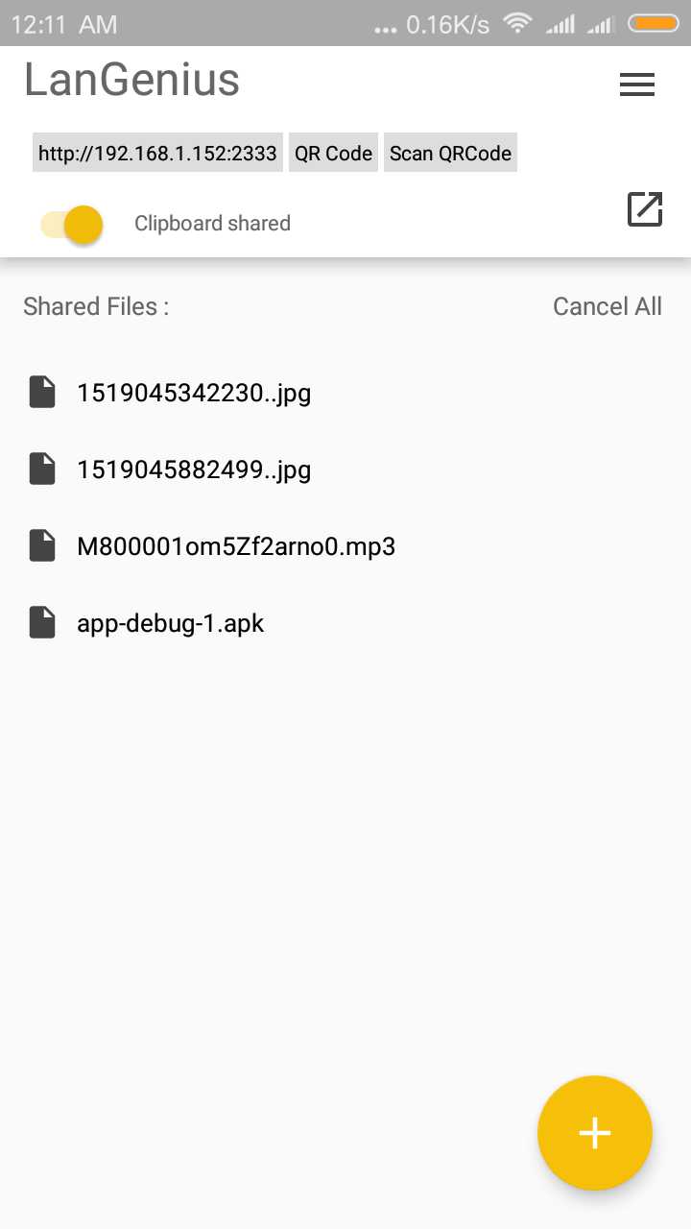
Android运行效果

